Slide 1
Präpositionen 3
Προθέσεις με Δοτική ή Αιτιατική (Δίπτωτες) Wechselpräpositionen

Slide 2
Präpositionen mit Dativ oder Akkusativ
Ποιες είναι; (9) auf =πάνω σε onto an = σε (κοντά, στο πλάι) at über = πάνω από over unter = κάτω από under vor = μπροστά από in front of hinter = πίσω από behind neben = δίπλα σε next to in = μέσα σε in zwischen = ανάμεσα σε (2) between

Slide 3
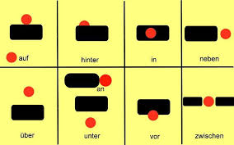
Präpositionen mit Dativ oder Akkusativ

Slide 4

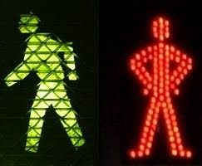
Präpositionen mit Dativ oder Akkusativ
Πότε πάνε με Δοτική και πότε με Αιτιατική;
ΚΙΝΗΣΗ - ΑΙΤΙΑΤΙΚΗ – wohin?
ΣΤΑΣΗ - ΔΟΤΙΚΗ - wo?

Slide 5
Präpositionen mit Dativ oder Akkusativ
Ρήματα κίνησης - Αιτιατική : fahren (ταξιδεύω), fliegen (πετώ), kommen (έρχομαι), gehen (πηγαίνω), fallen (πέφτω), springen (πηδώ), steigen (ανεβαίνω) ……
Ρήματα στάσης – Δοτική: sein (είμαι), arbeiten (εργάζομαι), wohnen (μένω), leben (ζω), sich treffen (συναντιέμαι), ….

Slide 6
Präpositionen mit Dativ oder Akkusativ
Άλλα ρήματα χρήσιμα: ΚΙΝΗΣΗ/ΑΙΤΙΑΤΙΚΗ ΣΤΑΣΗ/ΔΟΤΙΚΗ
stellen stehen = τοποθετώ όρθια = είμαι όρθιος
legen liegen =τοποθετώ πλαγιαστά = βρίσκομαι κάτω setzen = καθίζω άλλον sich setzen= καθίζω (εγώ) sitzen= είμαι καθιστός
hängen=κρεμώ hängen=κρέμομαι
stecken = τοποθετώ σε stecken= είμαι εντός

Slide 7
Präpositionen mit Dativ oder Akkusativ
Αλλαγές στις προθέσεις:
an + das …………… ans an + dem ………….. am in + das …………… ins in + dem …………… im

